Slide 1


TFG Análisis de Clustering y Clusterización de Documentos
Autor: Aarón Casado Monge
Tutor: Juan José Cuadrado Gallego
Grado en Ingeniería Informática con Mención en Ciencias de la Computación

Slide 2
Introducción: Era de los datos
Información sobre la situación actual y contexto
Se generan más de 25.000 petabytes de datos diarios (2,5 trillones de bytes).
Esta explosión de datos se ha denominado Big Data.
Con consecuencias positivas como la accesibilidad y disponibilidad de la información.
Pero también consecuencias negativas y problemas:
Dificultad para el almacenamiento y organización de los datos.
Desinformación.
Complicación para mostrar resultados.
Datos no estructurados que entorpecen su procesamiento.

Slide 3
Data Science (Ciencia de los Datos)
“Ciencia que usa Estadística, Inteligencia Artificial, Programación y Bases de Datos para posibilitar la extracción de conocimiento a partir de datos ”

Slide 4
Ramas de la Ciencia de los Datos
Data Warehousing
Data Mining
Visualization
Organización y
agrupación de datos
Análisis de datos
Presentación de los
resultados

Slide 5
Data Mining (Minería de Datos)
“Proceso de descubrimiento de patrones interesantes y extracción de conocimiento a partir de grandes volúmenes de datos ”

Slide 6
Clasificación
Actividad primitiva del ser humano con la que obtener información de los datos.
Permite entender o asimilar nuevos objetos o fundamentos comparándolos con otros objetos o fenómenos en función de la similitud o disparidad que exista entre sus principales características.
Dificultad para clasificar datos no estructurados que no dispongan de etiqueta o valor conocido que sirva como criterio de clasificación.
¿Solución?
CLUSTERING

Slide 7
01.
02.
Definición
Técnicas
03.
04.
Aplicaciones
Clusterización
Concepto teórico y utilidades.
Diferentes métodos y algoritmos existentes.
Usos reales y énfasis en documentos.
Ejemplo práctico enfocado sobre COVID-19.

Slide 8
Clustering
01.
Concepto teórico y utilidades.

Slide 9
Origen y definición
Clustering, Cluster Analysis, Agrupamiento, Análisis de grupos o Clusterización es un método de Data Mining basado en Aprendizaje Automático, una rama de Inteligencia Artificial.
El Aprendizaje Automático pretende resolver problemas basándose en resultados previos.
Pero existe un método de aprendizaje que no dispone de experiencias previas sobre las que aprender
Su objetivo principal es discernir patrones y relaciones entre los datos para poder agruparlos y trabajar sobre los resultados de la clasificación resultante.
Clustering es un método de Aprendizaje No Supervisdo.
Aprendizaje No Supervisado

Slide 10
Clusterización
“Proceso de organizar datos en grupos diferentes en base a la similitud o disparidad entre los mismos, definiendo en el propio proceso de clasificación los valores que delimitan cada grupo”

Slide 11
Utilidades
Clasificación de datos sin etiqueta o valor que permita clasificarlos.
Detección de datos anómalos.
Obtención de etiquetas y criterios de clasificación.
Pre-procesamiento de datos para Data Mining.
Compresión de información.
¿Resultado?
Obtención de nuevo conocimiento.

Slide 12
Campos en los que se usa
Ingeniería
Ciencias de la salud
Ciencias sociales
Economía
Aprendizaje automático, IA, reconocimiento de imágenes…
Genética, biología, microbiología, psiquiatría…
Sociología, psicología, educación…
Marketing, negocios, detección de fraude…

Slide 13
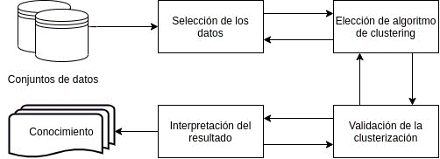
Procedimiento de clustering

Slide 14
Técnicas de clustering
02.
Métodos y algoritmos.

Slide 15
Requisitos
Escalabilidad.
Habilidad para lidiar con diferentes tipos de datos.
Descubrimiento de clusters con formas arbitrarias.
No requerir información al usuario.
Capacidad para trabajar con ruido en los datos.
Clusterización incremental e insensibilidad al orden de entrada.
Capacidad para clusterizar datos con múltiples atributos.
Clustering basado en restricciones.
Interpretabilidad y usabilidad.

Slide 16
Criterios de comparación
Criterio de división
Separación de clusters
Cálculo de similitud
Espacio de clusterización
Métodos de partición o jerárquicos.
Métodos deterministas o “fuzzy”.
Uso de distancia, densidad, contigüidad.
Espacio total o subconjuntos del espacio.

Slide 17
Principales métodos de clusterización
Basados en modelos probabilísticos
Basados en la teoría de grafos
Basados en redes neuronales
Clusterización relajada
Métodos | Características generales
Basados en particiones | Encuentran clusters de forma esférica mutuamente exclusivos Utilizan distancia/proximidad Usan la media o medoid para representar el centro del cluster Efectivos en conjuntos de datos pequeños y medianos
Jérárquicos | Clasifican en múltiples niveles No pueden deshacer agrupaciones o divisiones erróneas Pueden incorporar otras técnicas como microclustering y tener en cuenta vínculos entre los objetos
Basados en densidad | Pueden encontrar clusters con formas arbitrarias Los clusters son regiones con gran densidad de objetos separados por zonas con poca densidad La densidad queda definida por un mínimo de objetos cercanos dentro del vecindario Sirve para detectar datos anómalos
Basados en rejillas | Utiliza una estructura de rejilla o cuadrícula La velocidad de procesamiento es alta, pues no influye el número de objetos

Slide 18
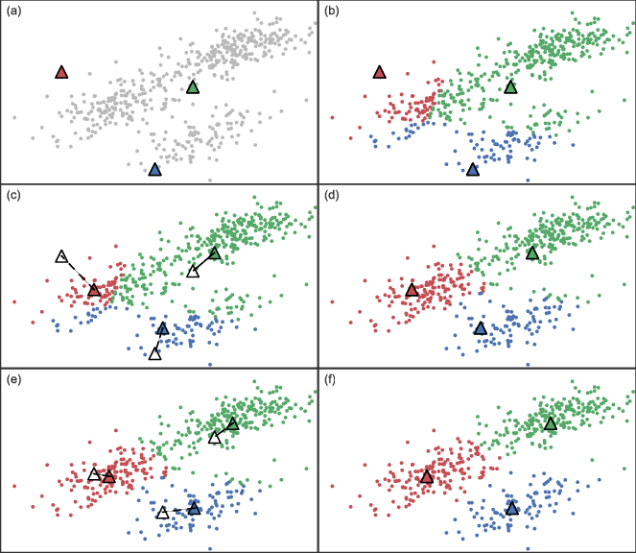
01. Basados en particiones
“Dado un conjunto de datos D con n objetos y siendo k el número de clusters a formar, un algoritmo basado en particiones organizará los objetos en k divisiones siendo k ≤ n, donde cada una de ellas representa un cluster”
Simples.
Solicitan el número de clusters a formar.
Optimizan el criterio de similitud usando el cálculo de la proximidad.
Principalmente usan Distancia Euclídea.
Utilizan el centroide para representar al cluster.
Calculan la varianza como forma de comprobar la calidad de cada cluster.
Algoritmos más utilizados:
K-means.
Fuzzy k-means.
K-medoids.
PAM (Partition Around Medoids).
CLARA (Clustering LARge Applications).

Slide 19
02. Jerárquicos
Aglomerativos
Divisivos
“Los métodos jerárquicos clasifican los datos en diferentes niveles utilizando un enfoque jerárquico”.
Estrategia de “abajo a arriba”,
une clusters individuales hasta llegar a uno solo llamado raíz.
Estrategia de “arriba a abajo”,
parte de un solo cluster, la raíz, y los va dividiendo hasta que cada cluster es un único objeto.

Slide 20
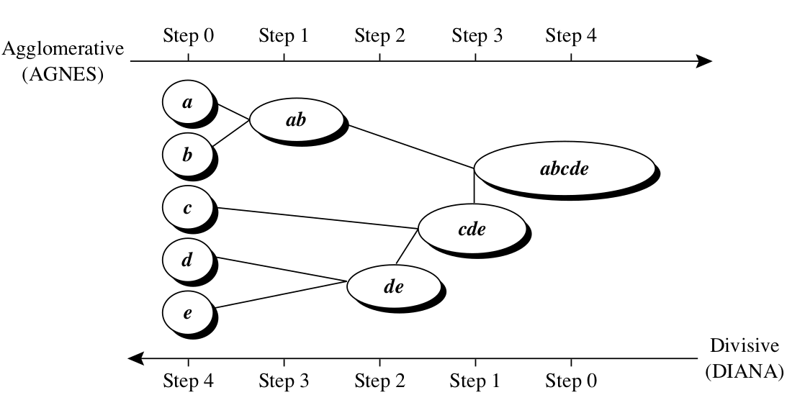
02. Jerárquicos
Dificultad a la hora de dividir o juntar clusters.
Difícilmente escalable hacia grandes volúmenes de datos.
Usan diferentes medidas de distancia.
Algoritmos más utilizados:
AGNES (AGlomerative NESting).
DIANA (DIvisive ANAlysys).
BIRCH (Balanced Iterative Reducing and Clustering using Hierarchies).
Chameleon.
Métodos jerárquicos probabilísticos.

Slide 21
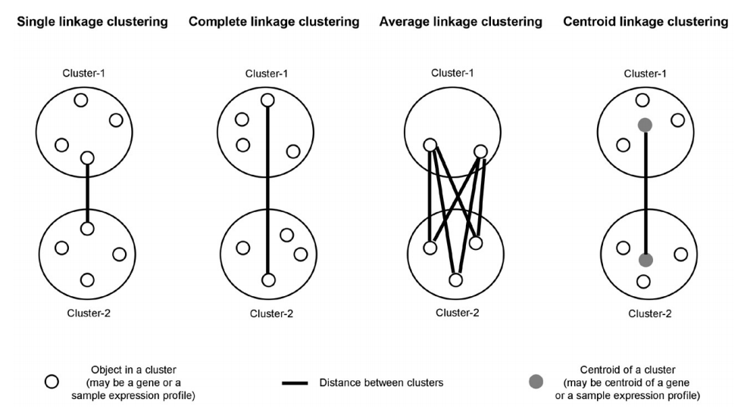
02. Medidas de distancia
Distancia mínima
Distancia máxima
Distancia media

Slide 22
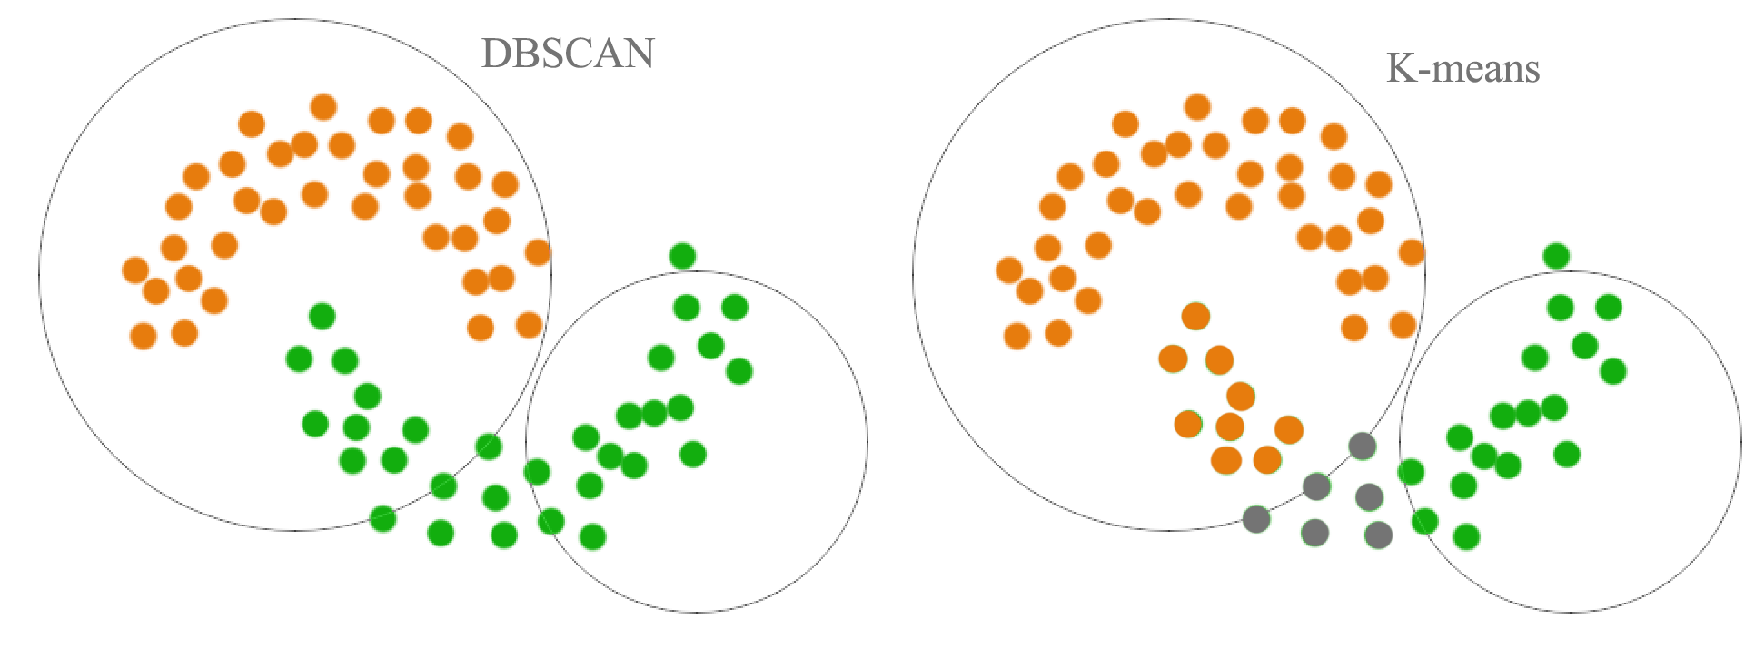
03. Basados en densidad
“Los clusters se consideran regiones densas de objetos separadas por otras regiones de baja densidad”.
Destacan encontrando clusters con formas arbitrarias.
Lidian bien con ruido en los datos.
Algoritmos más utilizados:
DBSCAN (Density-Based Spatial Clustering of Application with Noise).
OPTICS (Ordering Points to Identify the Clustering Structure).
DENCLUE (DENsity based CLUstEring).

Slide 23
04. Basados en rejilla
No dividen los datos, sino el propio espacio.
Gran escalabilidad.
Aumenta el rendimiento de procesamiento.
Algoritmos más utilizados:
STING (Statistical Information Grid).
CLIQUE (Clustering In QUEst).
“Separan el espacio de datos en celdas equitativas independientemente de la distribución de los puntos”.

Slide 24
Aplicaciones
03.
Usos reales, validación y énfasis en documentos

Slide 25
Tipos de datos
 | Particiones | Jerárquicos | Densidad | Rejilla | Fuzzy | Probabilísticos | Grafos | Redes neuronales
Categóricos | ◙ | ◙ | ◙ | ◙ | ◙ | ◙
Texto | ◙ | ◙ | ◙ |  | ◙ | ◙ | ◙ | ◙
Multimedia | ◙ | ◙ |  |  |  | ◙ | ◙
Streaming | ◙ |  | ◙ | ◙ |  | ◙ | ◙
Temporales | ◙ | ◙ | ◙ | ◙ |  | ◙
Discretos | ◙ |  |  |  |  | ◙
Biológicos | ◙ | ◙ |  | ◙ |  | ◙ | ◙ | ◙
Red |  | ◙ |  |  | ◙ | ◙ | ◙ | ◙
Difusos | ◙ |  | ◙ | ◙ |  | ◙

Slide 26
Evaluación del clustering
01
02
¿cómo sabemos que el resultado de una clusterización es preciso y correcto?
Evaluar la tendencia de la clasificación comprobando que existe una estructura no aleatoria en la distribución de los datos.
Determinar el número de clusters óptimo dado el algoritmo y la muestra de datos.

Slide 27
Calidad de la clusterización
Intrínsecos
Extrínsecos
Existen métodos que permiten evaluar el resultado del proceso de clustering.
Comprueban si los clusters acogen bien los datos examinando cuán compactos son los clusters y lo bien que están separados
Comprueban si los clusters se aproximan a una realidad existente utilizando información externa.

Slide 28
Aplicaciones reales
Paso intermedio para otros métodos de data mining.
Método de filtrado colaborativo.
Segmentación de clientes.
Resumen de datos.
Detección de tendencias dinámicas.
Análisis de datos multimedia.
Análisis de redes sociales.
Análisis de datos biológicos.
Ejemplos
Clasificar tipos de consumidores con preferencias similares.
Aunar bajo un mismo subconjunto muchas formas diferentes de escribir el mismo carácter.
Agrupar resultados similares de una consulta en internet.
Detección de fraudes mediante la identificación de datos anómalos.
Clusterización de documentos

Slide 29
Clusterización de textos
El 80% de la información se encuentra en textos.
Noticias, revistas, blogs, páginas web, etc.
Humanamente imposible procesar los datos
¿Solución?
TEXT MINING

Slide 30
Text mining (Minería de textos)
“Disciplina enfocada en la utilización de ordenadores para el descubrimiento de nueva información previamente desconocida mediante la automatización de la extracción de información”.

Slide 31
Procesamiento del Lenguaje Natural
Los documentos están formados por frases y palabras, una fuente de datos no estructurada y no numérica.
Surge el NLP (Procesamiento del Lenguaje Natural) que permite:
Extraer información de documentos.
Controlar e identificar la temática de textos.
Crear resúmenes a partir del contenido.
Clasificar documentos.
Vincular conceptos similares.
Visualizar la información contenida en documentos.
Responder preguntas comunes.
Buscar y recuperar información.
Representar el conocimiento.
Analizar el sentimiento de un texto.

Slide 32
Aplicaciones de clustering en NLP
Organización y navegación de documentos.
Sintetización de corpus.
Clasificación de documentos

Slide 33
Preprocesamiento de los datos
Eliminación de palabras vacías
Antes de aplicar algoritmos de clusterización a los documentos, estos se deben transformar en datos numéricos y manejables.
Normalización
Tokenización
Stemming o lematización.

Slide 34
Reducción de la dimensionalidad
Selección de características
Transformación de características
La cantidad de palabras relevantes en un texto debe ser minimizada buscando una representación de menor dimensionalidad que preserve toda la información posible sobre el documento original.
Escoge un subconjunto de los atributos originales de acuerdo a cierto criterio y seleccionando las palabras más relevantes.
Proyecta el conjunto de datos original en un espacio dimensional más pequeño generando representaciones funcionales de los atributos originales.

Slide 35
Reducción de la dimensionalidad
Selección de características
Transformación de características
La cantidad de palabras relevantes en un texto debe ser minimizada buscando una representación de menor dimensionalidad que preserve toda la información posible sobre el documento original.
Frecuencia de Documento (TF)
Frecuencia de Término – Frecuencia Inversa de Documento (TF-IDF)
Fuerza de Término (FS)
Ranking basado en Entropía (EN)
Contribución del Término (TC)
Indexación Semántica Latente (LSI)
Proyección Aleatoria (RP)
Análsis de Componentes Independientes (ICA)

Slide 36
Algoritmos para clusterización de textos
1
2
3
4
5
6
K-means
PAM
CLARA
7
8
SOM (Self-Organizing Map)
EM
(Expectation-maximization)
DBSCAN
DENCLUE
Cualquier algoritmo jerárquico

Slide 37
COVID-19
04.
Ejemplo práctico de clusterización de documentos.

Slide 38
Objetivos de la parte práctica
Clasificar los más de 200.000 artículos sobre COVID-19 disponibles en Kaggle.
Identificar las etiquetas que dividen cada grupo.
Facilitar la búsqueda de información dentro del conjunto de documentos.
Ver un ejemplo real de Procesamiento Natural del Lenguaje.
Material a utilizar
Material facilitado por Kaggle.
Lenguaje de programación R.
Entorno de programación Rstudio.
Entorno web JupyterNotebook.
Pasos a seguir:
Carga y exploración de los datos
Preparación de los datos con NLP
Reducción de dimensionalidad
Aplicación de algoritmos de clusterización
Validación del resultado

Slide 39
Carga y exploración de los datos
La base de datos cuenta con un archivo “metadata” con información básica de los documentos.
253.454 artículos con más de 19 atributos (titulo, DOI, resumen, autores, fecha de publicación, etc)
La información individual de cada documento y el cuerpo de texto se encuentra en archivos JSON.
El número final de artículos individuales incluidos en el directorio desciende a 106.137
Extraemos la información tanto de los JSON como del arachivo “metadata” para importar los datos a un DataFrame para obtener los siguientes atributos: título, autores, revista de publicación, resumen y cuerpo de texto además del DOI que sirve como identificador único.
10.157 artículos no cumplen con los requisitos de contenido mínimo y la cifra final de documentos que hemos cargado desciende a 95.980.

Slide 40
Carga y exploración de los datos
02
01
03
Eliminar duplicados en base al cuerpo de texto.
Contar el número de palabras de resúmenes y cuerpos.
Importar los datos de los documentos en un DataFrame.
05
04
Excluir artículos con menos de 200 palabras en el cuerpo.
Descartar documentos de idioma no Inglés.

Slide 41
Resultado de EDA
253.454 documentos iniciales.
92.213 documentos finales.

Slide 42
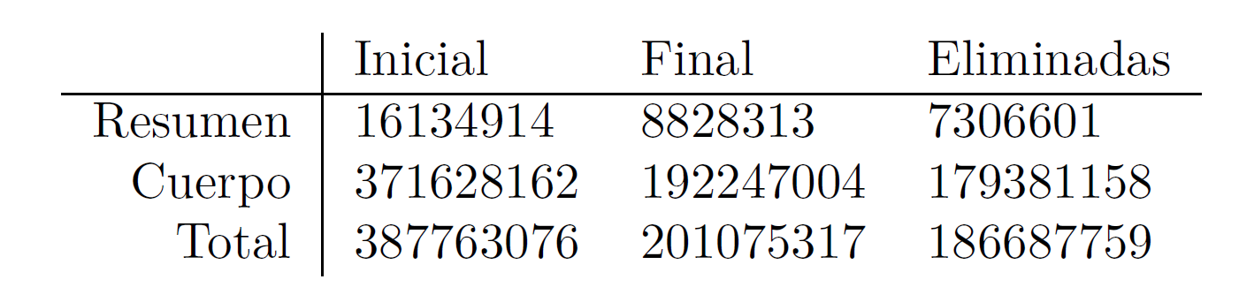
Eliminación de palabras vacías
Utilizamos el paquete TAU y STOPWORDS, que contiene una variedad de palabras vacías.
Añadimos palabras que son comunes en este tipo de documentos al diccionario de palabras vacías.
Transformamos todas las palabras a minúscula.
También eliminamos los signos de puntuación.
Volvemos a contar las palabras finales.

Slide 43
Eliminación de palabras vacías

Slide 44
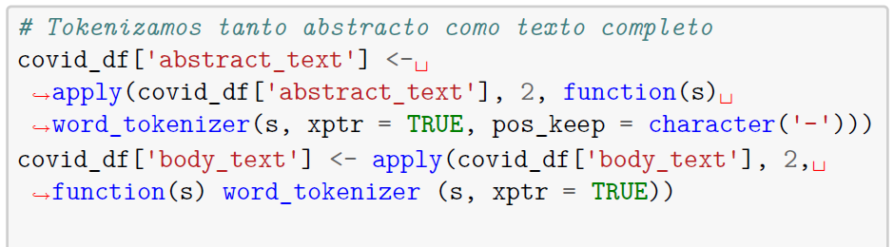
Tokenización
Se ha usado el paquete TEXT2VEC.

Slide 45
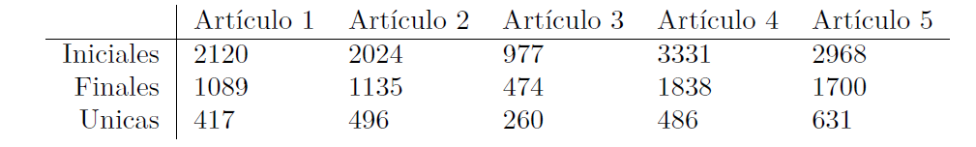
Lematización
Se utiliza el paquete TEXTSTEM.
Aprovechamos la posibilidad de paralelizar esta operación aprovechando las funciones de R: lappy.

Slide 46
Reducción de dimensionalidad
01.
02.
03.
04.
Seleccionamos las 256 palabras más importantes.
Generamos la matriz DTM.
Transformamos DTM a TF-IDF.
Convertimos el resultado a matriz no dispersa.

Slide 47
Clusterización con K-means
Aplicamos el Elbow Method.
Seleccionamos 21 clusters como punto óptimo.
Aplicamos el algoritmo.

Slide 49
Visualización

Slide 50
Clusterización con otros métodos
01
03
02
Utilizamos una muestra de 1000 artículos.
Aplicamos el algoritmo y visualizamos.
Utilizamos Elbow Method y Silhouette Method para calcular el número de clusters óptimo.

Slide 51
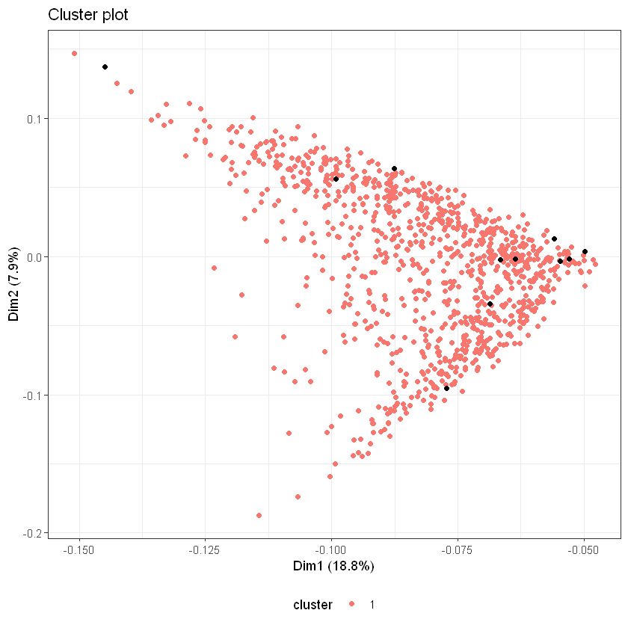
Otros métodos
PAM
AGNES
DBSCAN

Slide 52
Conclusión
Clusterización es un método flexible, diverso y útil.
Utilizado en la mayoría de las ramas del conocimiento.
Es complicado comparar algoritmos de clusterización.
Permite organizar y clasificar un conjunto de documentos en base al contenido de los mismos para poder definir esas etiquetas que nos permitan distinguirlos y facilitar así su manipulación.

Slide 53
Fin
¿Preguntas?

